Slide 1
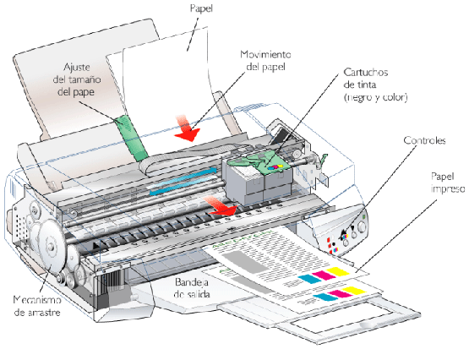
IMPRESORA DE INYECCION DE PUNTOS
VENTAJAS
IMPRIME A COLOR
RAPIDEZ
DESVENTAJAS
EL COSTO DE CARTUCHOS ES MUY ALTO
NO ACEPTA RECARGAS

